Slide 1
Managementul Relaţiilor cu Clienţii
CRM

Slide 2
MA => CRM

Slide 3
Crm = o metodă de Retinere a clienților (retenție)
0
CRM = strategie de a face clientul să se simtă special
CRM – umple spațiul dintre atragere și retenție
CRM – dificil în context actual:
protecție date
clienții exersează alegeri pe piață
competitorii sunt la un click distanță
https://biz.libretexts.org/Bookshelves/Marketing/Book%3A_eMarketing__The_Essential_Guide_to_Marketing_in_a_Digital_World_(Stokes)/00%3A_Front_Matter/03%3A_Table_of_Contents

Slide 4
Ce este CRM?
= abordare de afaceri focalizată pe client prin crearea de relații de lungă durată, pline de sens, cu aceștia
≠ profit imediat
= > valoarea de viață a clientului
= > cumpărături pe care le va face în viitor
= > WoM pozitiv pe care îl va genera
= > loialitatea față de brand (scopul principal)
Strategie CRM eficientă
Colaborare cu clienții
Susținere dezvoltare brand
Maximizare ROI
https://biz.libretexts.org/Bookshelves/Marketing/Book%3A_eMarketing__The_Essential_Guide_to_Marketing_in_a_Digital_World_(Stokes)/00%3A_Front_Matter/03%3A_Table_of_Contents

Slide 5
Tipologii de clienți - https://biz.libretexts.org/@go/page/24944 , Adaptare după Stokes, 2013

Slide 6
De ce CRM? Beneficii:
orientarea politicii firmei pe nevoile clienţilor,
constatarea rapidă a eficienţei unei campanii,
posibilitatea rivalizării cu principalii concurenţi,
reducerea costurilor de promovare,
îmbunătățirea livrărilor și a proceselor operaționale,
tratarea diferenţiată a clienţilor,
optimizarea ciclului de comercializare, a canalelor comerciale şi a contactelor cu clienţii,
creșterea veniturilor și a profiturilor,
creșterea satisfacției și loialității clienților,
=> scăderea costurilor de achiziție clienți noi (accent pe retenție)

Slide 7
Adăugarea de noi funcţionalităţi
facilitare acces client la informaţii despre produs,
simplificare tranzacţie sau urmărire comandă,
îmbunătăţire timp de răspuns la cererile clientului,
clientul este ajutat să beneficieze la maximum de produsul sau serviciul cumpărat.

Slide 8
CRM și datele despre clienți
strategie MA – > colectare date din stadiul de prospecți
CRM – > colectare date din stadiul de clienți
MA = > CRM - > integrare pentru o viziune complexă!
eliminare date duble (dubloane)
crearea de “customer insights”
creare strategii complexe de mix de marketing (4P)
construire loialitate
date – touchpoints

Slide 9
Segmentare date – principiul lui Pareto (regula 80/20): - aproximativ 80% din profit este generat de 20% clienți

Slide 10
Ce date colectăm?
cu relevanță comercială
date pe care clientul dorește să le ofere
Atenție la protecția datelor!
date de contact adiționale din orice interacțiune organică (achiziții / contracte / negocieri / citări / conversații
informații trimise clienților de către companie
orice informație care adaugă valoare relației
https://biz.libretexts.org/Bookshelves/Marketing/Book%3A_eMarketing__The_Essential_Guide_to_Marketing_in_a_Digital_World_(Stokes)/00%3A_Front_Matter/03%3A_Table_of_Contents

Slide 11
Analiză date de marketing
Integrare date – canale!
CRM
CRM
personalizare – adaptare comunicare la nivelul fiecărui client
CRM
monitorizarea evenimentelor – legătura între evenimentele offline (spectacle) cu interacțiunea online și vânzările
CRM
modelare predictivă – predicție comportament viitor client și satisfacerea nevoilor sale la momentul potrivit
analize campanii - ce campanii aduc cel mai bun ROI?
CRM
segmentare îmbunătățită– analize valoare de viață clien (CLV) / profilare avansată / prioritizare pe nișe specifice / identificare avocați (influenceri)
https://biz.libretexts.org/Bookshelves/Marketing/Book%3A_eMarketing__The_Essential_Guide_to_Marketing_in_a_Digital_World_(Stokes)/00%3A_Front_Matter/03%3A_Table_of_Contents

Slide 12
Strategia CRM – prioritati
0
Atragerea clientului potrivit.
Crearea propunerii potrivite de vânzare, ce surprinde valoarea.
Instituirea celor mai eficiente procese.
Motivarea angajaților.
Învățarea metodelor de reținere a clienților.

Slide 13
Valoare CRM – perspective:
segmentare => construire relații
marketing
scădere cost de achiziție clienți
cost
management prospecți
vânzări
creșterea satisfacției
service
https://biz.libretexts.org/Bookshelves/Marketing/Book%3A_eMarketing__The_Essential_Guide_to_Marketing_in_a_Digital_World_(Stokes)/00%3A_Front_Matter/03%3A_Table_of_Contents

Slide 14
Valoarea relației = venituri generate de client – cost menținere / servire relație
https://biz.libretexts.org/Bookshelves/Marketing/Book%3A_eMarketing__The_Essential_Guide_to_Marketing_in_a_Digital_World_(Stokes)/00%3A_Front_Matter/03%3A_Table_of_Contents

Slide 15
Crearea legăturilor strânse cu clienții
Aspecte fundamentale:
stimularea participării interdepartamentală;
integrarea vocii clientului în toate zonele decizionale;
crearea de produse superioare pentru target;
organizarea și accesarea ușoară a bazelor de date;
facilitarea accesului clientului la angajații companiei și exprimarea cererilor, impresiilor și plângerilor;
organizarea de programe de premiere a angajaților.

Slide 16
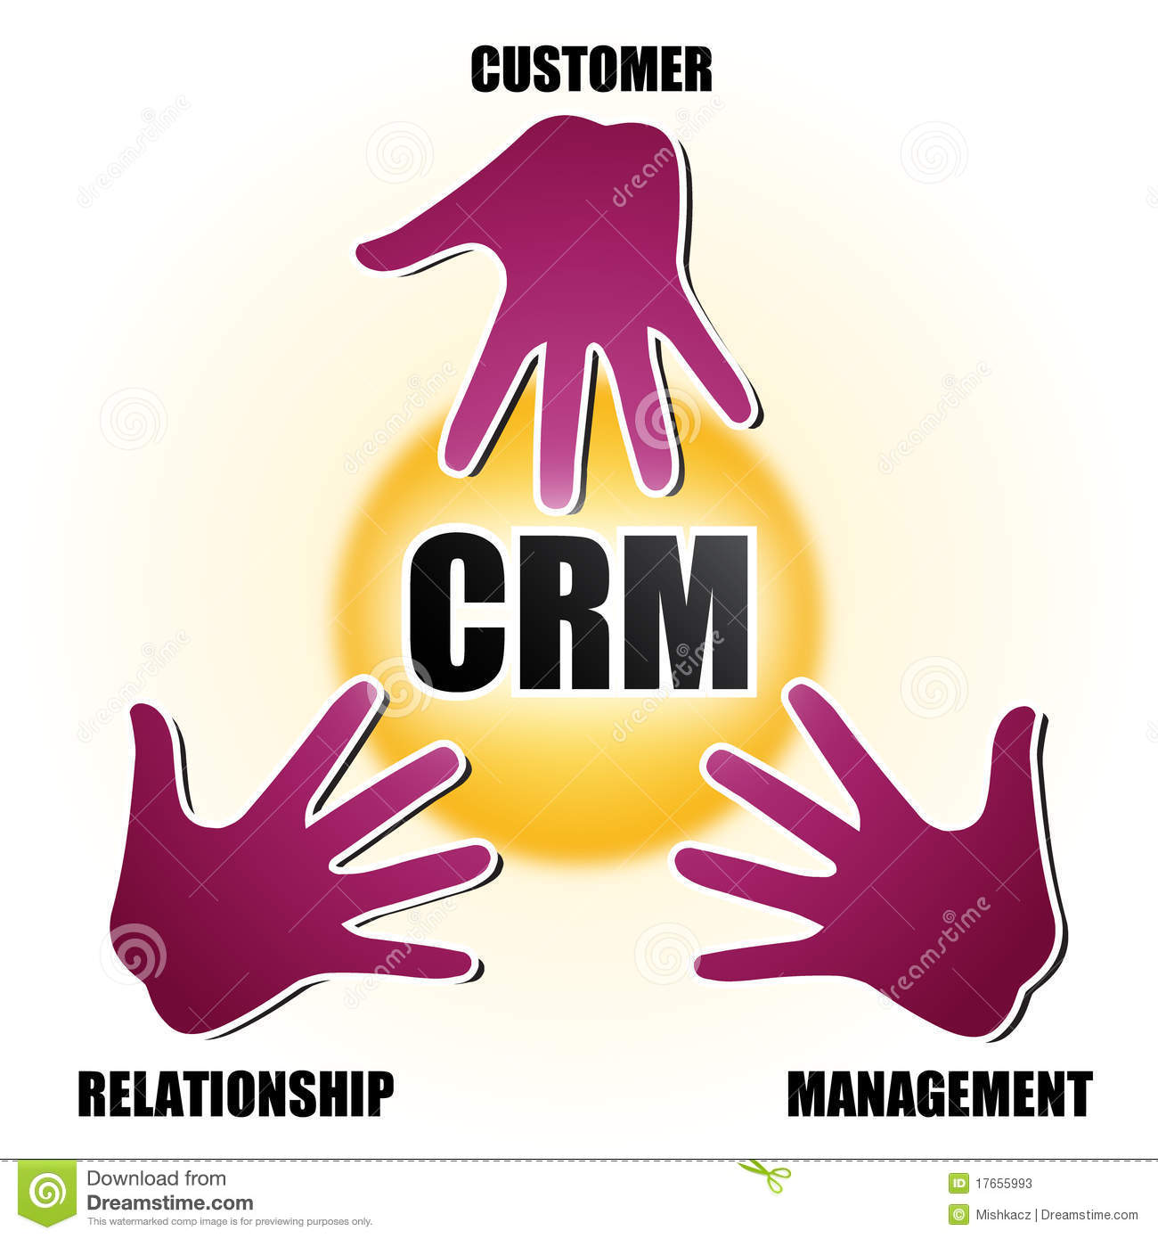
Stimularea păstrarii clienţilor: abordări
adăugarea unor avantaje de ordin financiar
adăugarea unor avantaje de ordin social
adăugarea unor legături structurale

Slide 17
Loializare prin e-CRM
Căştigarea susţinerii întregii companii
Identificarea şi segmentarea clienţilor
identificarea clienţilor
diferentierea clienţilor
interacţiunea cu clienţii
personalizarea

Slide 18
Clasificarea clienţilor
MVC: Most Valuable Customers, care reprezintă principala valoare a companiei;
MGC: Most Growable Customers, clienţi cu un mare potenţial de creştere;
BZC: Below Zero Customers

Slide 19
3. Realizarea unei structuri (hărţi) a clienţilor
4. Măsurarea performanţelor
5. Planificarea strategică

Slide 20
CRM în viziunea informaticianului
CRM - programe de calculator şi instrumente analitice sofisticate care integrează informaţiile despre clienţi provenite din toate sursele.
depozite de date
tehnici sofisticate de explorare a bazelor de date

Slide 21
Implementare CRM
marketing
vânzări
servicii post-vânzare
targetare și profilare personalizată
oferirea mixului corect de produse fiecărui client la momentul potrivit
măsurare succes
livrare produs corect
proces corect de relaționare în procesul de vânzare
interacțiune facilă între toate părțile implicate
relaționare directă cu reprezentanții de vânzări
răspunsuri la mesaje
sistem suport social media
capabilități tehnologice
https://biz.libretexts.org/Bookshelves/Marketing/Book%3A_eMarketing__The_Essential_Guide_to_Marketing_in_a_Digital_World_(Stokes)/00%3A_Front_Matter/03%3A_Table_of_Contents

Slide 22
Mesaje directe din social media (DM) pentru vânzări și servicii post-vânzare
= > abordarea DMs – 29% marketeri folosesc acest canal
= > crearea unui flux prin care consumatorii sunt încurajați să contacteze compania mai direct
= > 15% au planificat, în 2023, implementarea acestui sistem
DMs – canale de vânzare puternice (relativ noi)
vânzare direct în social media apps pe on Instagram, Facebook, TikTok.
Hubspot - State of Marketing Trends 2023

Slide 23
Implementare CRM
servicii invocate de clienți
programe de loialitate
Web self-service
Search
programe de schimb de valoare
digitalul ajută la inovare
construirea încrederii!
programele de loializare nu aduc câștiguri imediate
instant messaging
opțiunea “Call me”
conferințe
suport social media
https://biz.libretexts.org/Bookshelves/Marketing/Book%3A_eMarketing__The_Essential_Guide_to_Marketing_in_a_Digital_World_(Stokes)/00%3A_Front_Matter/03%3A_Table_of_Contents

Slide 24
Implementare CRM
Live Chat
APPs
adresare probleme ușor și direct
soluții software
HubSpot CRM, Zoho CRM and Intercom
SMS
livrare produs
promoții / oferte
îmbunătățire conversii, ș.a.
https://biz.libretexts.org/Bookshelves/Marketing/Book%3A_eMarketing__The_Essential_Guide_to_Marketing_in_a_Digital_World_(Stokes)/00%3A_Front_Matter/03%3A_Table_of_Contents

Slide 25
Managementul relaţiilor cu clienţii – principii şi mod de aplicare
Principiul 1: CRM nu reprezintă achiziţionarea unui software specific
http://wp.bitpipe.com/resource/org_951536634_637/PVTL_TheEssentialGuide_Paper_In_Network.pdf?site_cd=bp&src=TRM_TOPN

Slide 26
Principiul 2: CRM trebuie să se adapteze priorităţilor în desfăşurare ale afacerii

Slide 27
Principiul 3: CRM furnizează beneficii economice măsurabile

Slide 28
Principiul 4: Preţul şi investiţia totală trebuie analizate cu mare atenţie

Slide 29
Principiul 5: Fiecare afacere este unică, la fel cum trebuie să fie şi criteriile de selecţie ale unui software

Slide 30
Motivele implemetării CRM
reducerea costurilor,
atragerea de noi clienţi,
înţelegerea doleanţelor clienţilor,
furnizarea de informaţii strategice,
păstrarea clienţilor actuali,
îmbunătăţirea „duratei de viaţă”a clientului,
creşterea satisfacţiei clienţilor.

Slide 31
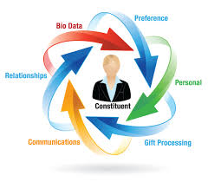
CRM – viziune realistă
Probleme importante survenite:
eşec în identificarea şi centrarea atenţiei pe probleme specifice afacerii
lipsa implicării senior-managerilor non-IT
rezistenţa la schimbare a utilizatorilor
încercarea de automatizare a unui proces definit foarte vag.

Slide 32

O (altă)definiţie ...
CRM: procese care conservă clientela, o fidelizează şi îi acordă un plus de rentabilitate în economia afacerilor

